Slide 1
Histogram Citra

Slide 2
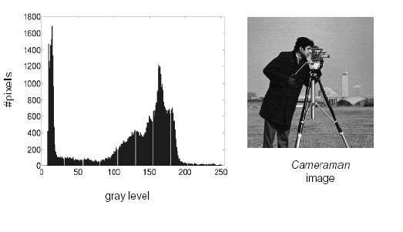
Histogram Citra
Histogram citra (image histogram) merupakan informasi yang penting mengenai isi citra digital.
Histogram citra adalah grafik yang menggambarkan penyebaran nilai-nilai intensitas pixel dari suatu citra atau bagian tertentu di dalam citra.

Slide 3
Dari sebuah histogram dapat diketahui frekuensi kemunculan nisbi (relative) dari intensitas pada citra tersebut.
Histogram juga dapat menunjukkan banyak hal tentang kecerahan (brightness) dan kontas (contrast) dari sebuah gambar.
Karena itu, histogram adalah alat bantu yang berharga dalam pekerjaan pengolahan citra baik secara kualitatif maupun kuantitatif

Slide 4
Menghitung histogram
Misalkan sebuah citra mempunyai L level nilai keabuan, [0, L-1].
Hitung frekuensi kemunculan setiap nilai keabuan j dengan cara menghitung jumlah pixel yang mempunyai nilai keabuan tersebut.
Perhitungan ini dilakukan untuk j = 0, 1, 2, ..., L – 1.

Slide 5
Contoh:
Sumber: ALI JAVED, Digital Image Processing, Chapter # 3, Image Enhancement in Spatial Domain
Jumlah pixel
6
5
4
3
2
1
2 | 3 | 3 | 2
4 | 2 | 4 | 3
3 | 2 | 3 | 5
2 | 4 | 2 | 4
Graylevel
0 1 2 3 4 5 6 7 8 9
histogram
4x4 image Grayscale = [0,9]

Slide 6
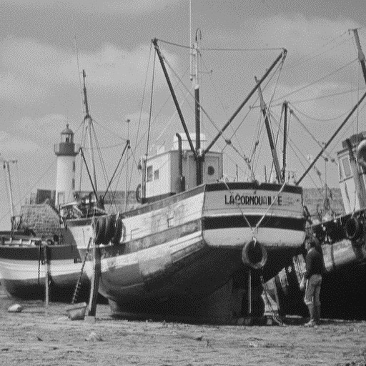
>> I = imread('boat.bmp');
>> imhist(I)

Slide 7
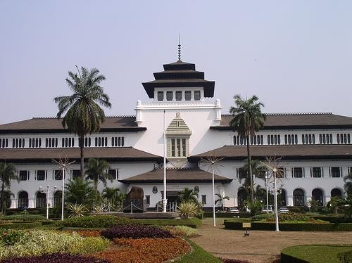
Untuk citra berwarna dengan komponen R, G, dan B, histogram dibuat untuk setiap kanal warna.
>> J = imread('gedung-sate.jpg');
>> imhist(J(:,:,1))
>> figure; imhist(J(:,:,2))
>> figure; imhist(J(:,:,3))

Slide 8
Green
Red
Blue

Slide 9

Citra Lena (grayscale):

Slide 10
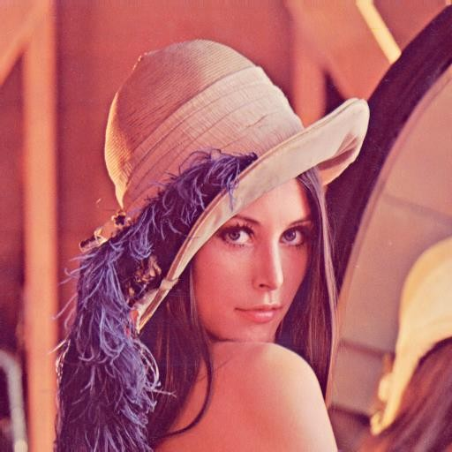
Citra Lena (color):
Red
Green
Blue

Slide 11
Normalisasi Histogram
Seringkali dibutuhkan histogram yang dinormalisasi dengan jumlah seluruh pixel.
Dari sebuah histogram yang telah dinormalisasi dapat diketahui frekuensi kemunculan nisbi (relative) dari nilai-nilai intensitas di dalam citra tersebut.
Misalkan citra digital memiliki L derajat keabuan, yaitu dari nilai 0 sampai L – 1.
Normalisasi histogram dihitung dengan rumus:
n
h =
i
n_{i} = jumlah pixel yang memiliki derajat keabuan i n = jumlah seluruh pixel di dalam citra
i = 0, 1, …, L – 1
i
n

Slide 12
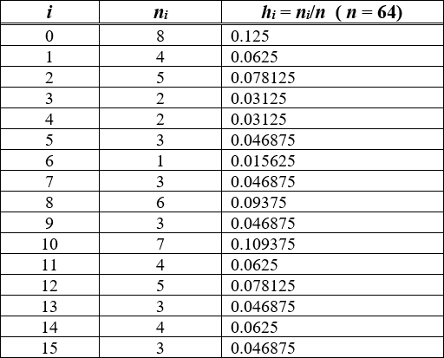
Nilai n_{i} telah dinormalkan dengan membaginya dengan n.
Nilai h_{i} berada di dalam selang 0 sampai 1.
Contoh: Citra berukuran 8 × 8 pixel dengan 16 buah derajat keabuan.
⎡ 3
7 | 7 | 8 | 10 | 12 | 14
0 | 0 | 0 | 1 | 8 | 15
6 | 5 | 9 | 8 | 10 | 9
12 | 11 | 8 | 8 | 10 | 11
2 | 3 | 4 | 5 | 13 | 10
5 | 0 | 0 | 1 | 0 | 2
13 | 11 | 10 | 9 | 9 | 8
1 | 0 | 10 | 11 | 14 | 13
10⎤
⎢ ₂
15⎥
⎢
⎢14
⎥
12⎥
⎢12
₁ ⎥
⎢
⎢ 0
⎥
14⎥
⎢ ₄
₂ ⎥
⎢
⎥
⎢15
₇ ⎥
⎢
⎥
⎢⎣ 2
12⎥⎦

Slide 13
N × M dengan 256
Hist yang
void histogram(citra Image, int N, int M, float Hist[256])
/* Menghitung histogram untuk citra Image yang berukuran
derajat keabuan (graylevel). Histogram disimpan di dalam tabel
bertipe riil(float). */
{ int i, j, n;
/* inisialisasi Hist[0..255] dengan 0 */
for(i=0;i<=255;i++) Hist[i]=0;
for(i=0;i<=N-1;i++) for(j=0;j<=M-1;j++)
Hist[Image[i][j]]=Hist[Image[i][j]]+1;
/*normalisasi Hist[i] dengan jumlah seluruh pixel*/
n=N*M;
for(i=0;i<=255;i++)
Hist[i]=Hist[i]/(float)n;
}

Slide 14
Informasi penting dari histogram ternormalisasi
Histogram citra yang telah ternormalisasi memberikan banyak informasi penting tentang citra. Informasi penting tersebu adalah sebagai berikut:
Nilai h_{i} menyatakan peluang (probability) pixel dengan nilai keabuan i, atau p(i).
Jumlah seluruh nilai h_{i} sama dengan 1,
∑h_{i} = 1
i =0
Peluang suatu pixel memiliki derajat keabuan lebih kecil atau sama dengan derajat keabuan tertentu adalah jumlah h_{i} untuk 0 ≤ i ≤ j,
L −1
P(i ≤ j) = ∑h_{i}
i=0
j
, 0 ≤ j ≤ L – 1

Slide 15
4. Puncak histogram menunjukkan intensitas pixel yang menonjol. Lebar dari puncak menunjukkan rentang kontras dari gambar.
Citra yang mempunyai kontras terlalu terang (overexposed) atau terlalu gelap (underexposed) memiliki histogram yang sempit.
Histogramnya terlihat hanya menggunakan setengah dari daerah derajat keabuan.
Citra yang baik memiliki histogram yang mengisi daerah derajat keabuan secara penuh dengan distribusi yang merata pada setiap nilai intensitas pixel

Slide 16
h(i)
h(i)
1
1
i
i
0
255
0
255
(a)
(b)
h(i)
h(i)
1
1
i
i
0
255
0
255
(c)
(d)
Gambar (a) citra underexposed (b) citra overexposed, (c) citra normal (normal brightness),
(d) normal brightness dan high contrast

Slide 17
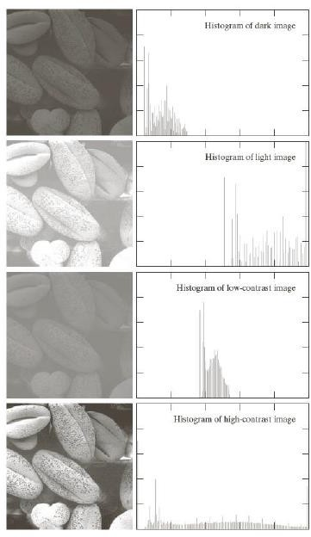
Empat tipe citra berdasarkan kekontrasannya:
Citra gelap (under exposed)
Citra terang (over exposed)
Citra kontras rendah (low contrast)
Citra kontras tinggi (high contrast)
Kontras menyatakan sebaran terang (lightness) dan gelap (darkness) di dalam sebuah citra.

Slide 18
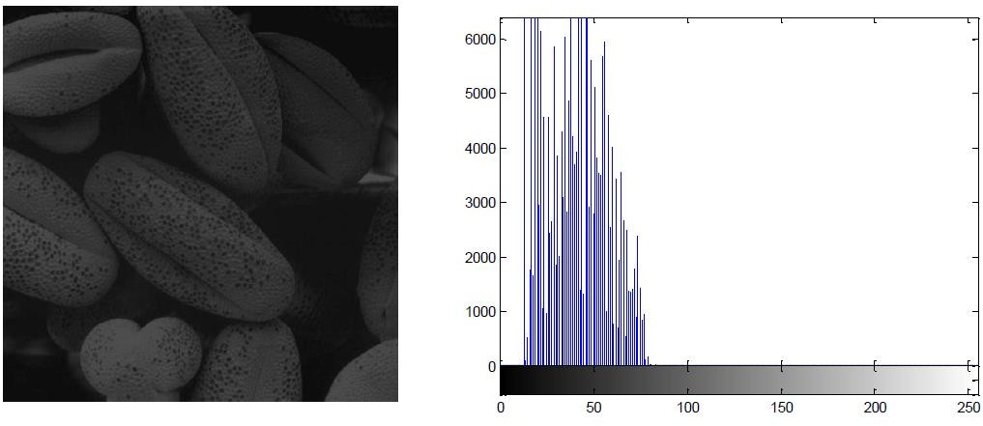
Citra gelap
Komponen histogram terkonsentrasi pada nilai-nilai grayscale
yang rendah (menumpuk pada sisi histogram sebelah kiri)
Sumber:

Slide 19
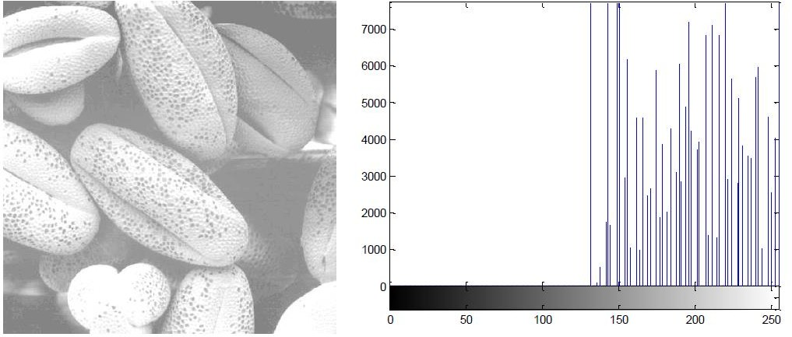
Citra terang
Komponen histogram terkonsentrasi pada nilai-nilai grayscale
yang tinggi (menumpuk pada sisi histogram sebelah kanan)

Slide 20
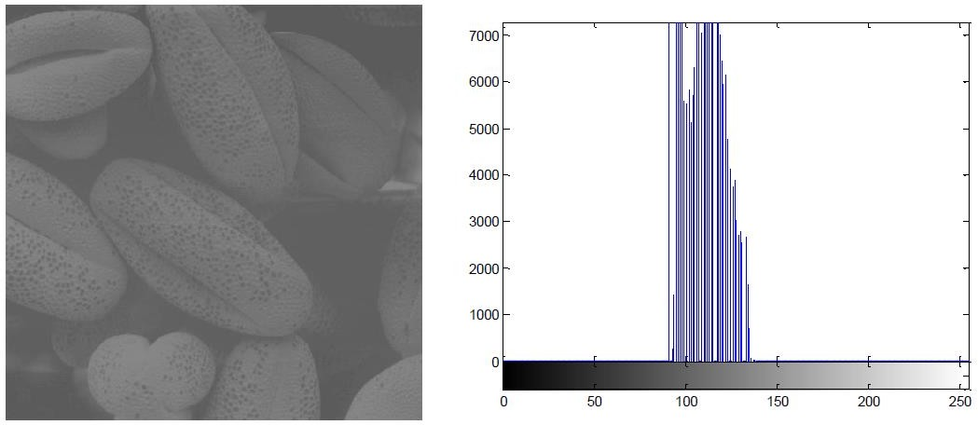
Citra kontras-rendah
Histogramnya sempit dan terpusat di pertengahan nilai-nilai grayscale

Slide 21
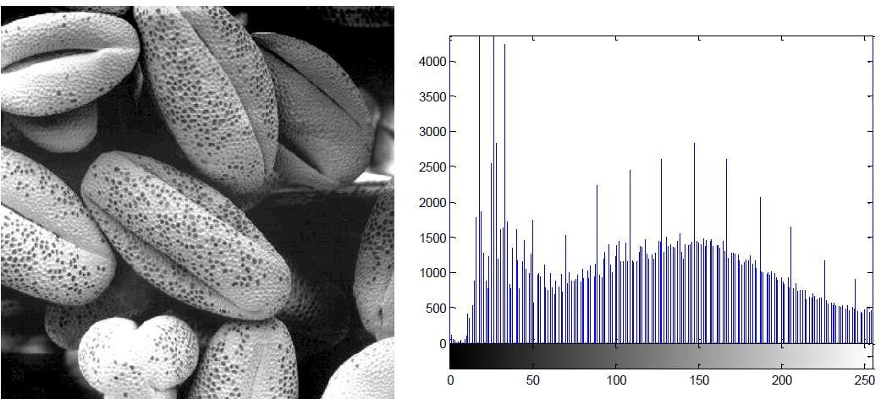
Citra kontras-tinggi
Histogramnya tersebar merata di seluruh nilai-nilai grayscale dan distribusi pixel-pixel tidak terlalu jauh dari uniform, dan garis-garis vertikal tidak banyak yang lebih tinggi dari garis yang lain

Slide 22
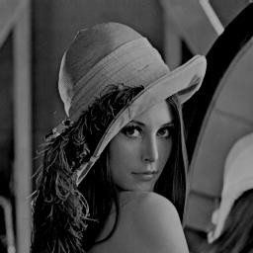
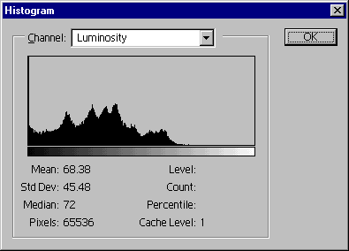
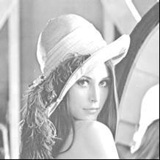
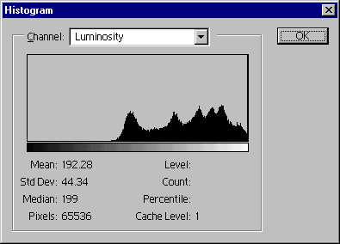

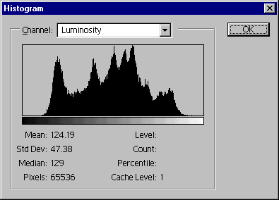
Citra Lena yang terlalu gelap
Citra Lena yang terlalu terang
Citra Lena (kontras bagus)
normal

Slide 23
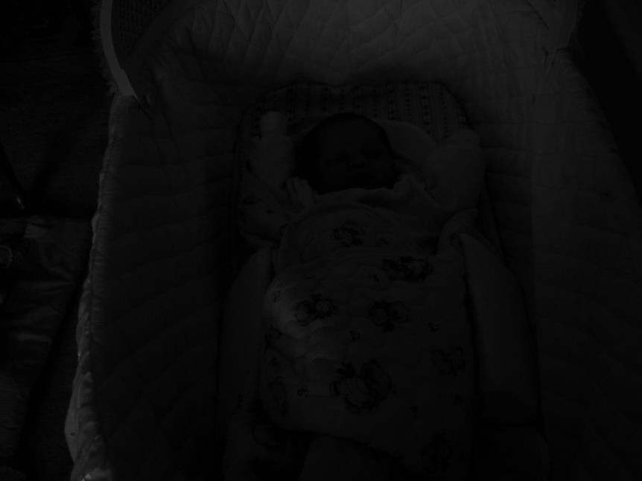
Contoh lain:
4
x 10
4
3.5
3
2.5
2
1.5
1
0.5
0
0
50
100
150
200
250

Slide 24
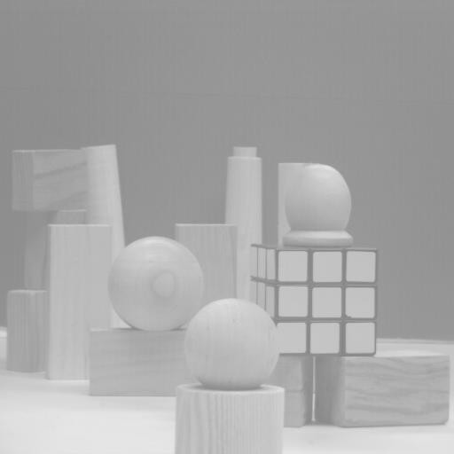
7000
6000
5000
4000
3000
2000
1000
0
0
50
100
150
200
250

Slide 25
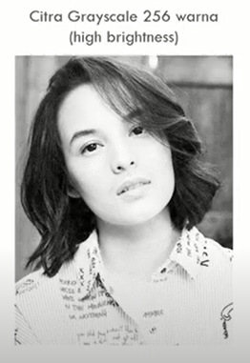
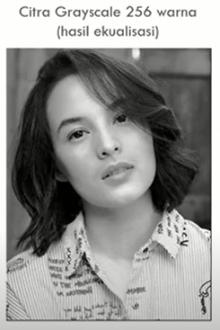
EKUALISASI HISTOGRAM
Meratakan distribusi warna pada citra digital

Slide 26
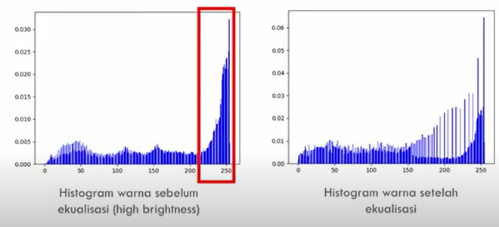

Slide 27
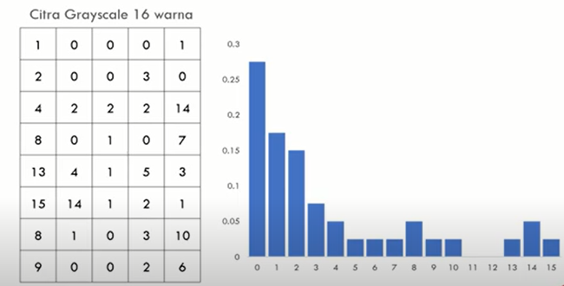
HISTOGRAM dengan 8 baris dan 5 kolom

Slide 28
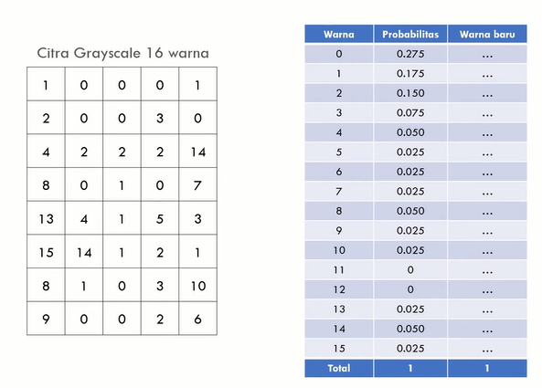

Slide 29
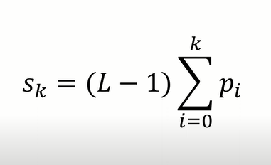
Sk= warna baru dari warna k
L = Jumlah variasi dari warna citra
K = (0,1,2,3,…(L-1)
Pi = probabilitas

Slide 30

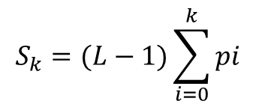
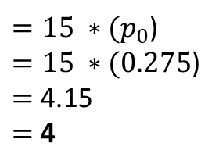
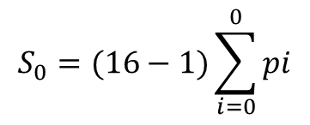
Warna | Probabilitas | Warna Baru
0 | 0.275 | 4
1 | 0.175
2 | 0.150
3 | 0.075
4 | 0.050
5 | 0.025
6 | 0.025
7 | 0.025
8 | 0.050
9 | 0.025
10 | 0.025
11 | 0
12 | 0
13 | 0.025
14 | 0.050
15 | 0.025
$$S_{k}=(L−1)\sum_{i=0}^{k}{pi}$$
$$k=0$$
$$S_{0}=(16−1)\sum_{i=0}^{0}{pi}$$
$=15 ∗(p_{0}$)
$=15 ∗(0.275$)
$=$ 4.15
$=$ 4

Slide 31

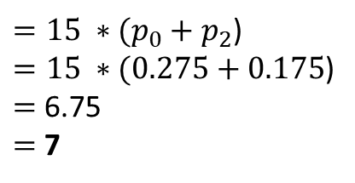
Warna | Probabilitas | Warna Baru
0 | 0.275 | 4
1 | 0.175 | 7
2 | 0.150
3 | 0.075
4 | 0.050
5 | 0.025
6 | 0.025
7 | 0.025
8 | 0.050
9 | 0.025
10 | 0.025
11 | 0
12 | 0
13 | 0.025
14 | 0.050
15 | 0.025
$$S_{k}=(L−1)\sum_{i=0}^{k}{pi}$$
$$k=1$$
$$S_{0}=(16−1)\sum_{i=0}^{0}{pi}$$
$=15 ∗(p_{0}+p_{2}$)
$=15 ∗(0.275+0.175$)
$=$ 6.75
$=$ 7

Slide 32

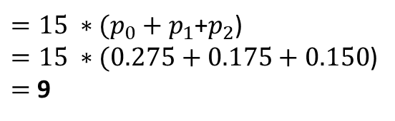
Warna | Probabilitas | Warna Baru
0 | 0.275 | 4
1 | 0.175 | 7
2 | 0.150 | 9
3 | 0.075
4 | 0.050
5 | 0.025
6 | 0.025
7 | 0.025
8 | 0.050
9 | 0.025
10 | 0.025
11 | 0
12 | 0
13 | 0.025
14 | 0.050
15 | 0.025
$$S_{k}=(L−1)\sum_{i=0}^{k}{pi}$$
$$k=2$$
$$S_{0}=(16−1)\sum_{i=0}^{0}{pi}$$
$=15 ∗(p_{0}+p_{1}$+$p_{2}$)
$=15 ∗(0.275+0.175+0.150$)
$=$ 9

Slide 33
Warna | Probabilitas | Warna Baru
0 | 0.275 | 4
1 | 0.175 | 7
2 | 0.150 | 9
3 | 0.075 | 10
4 | 0.050 | 11
5 | 0.025 | 11
6 | 0.025 | 12
7 | 0.025 | 12
8 | 0.050 | 13
9 | 0.025 | 13
10 | 0.025 | 14
11 | 0 | 14
12 | 0 | 14
13 | 0.025 | 14
14 | 0.050 | 15
15 | 0.025 | 15

Slide 34
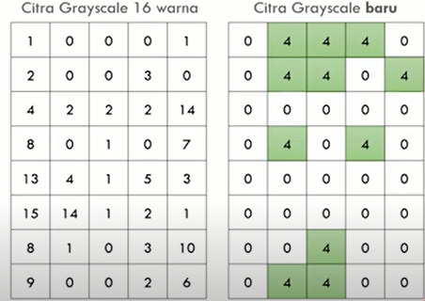
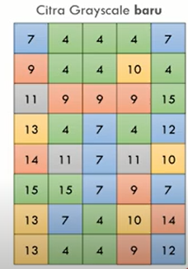
Warna | Warna Baru
0 | 4
1 | 7
2 | 9
3 | 10
4 | 11
5 | 11
6 | 12
7 | 12
8 | 13
9 | 13
10 | 14
11 | 14
12 | 14
13 | 14
14 | 15
15 | 15

Slide 35
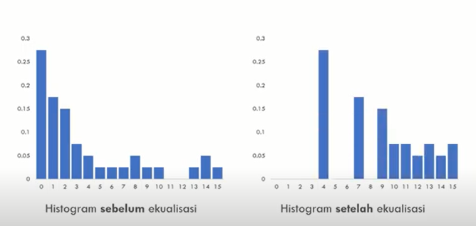

Slide 36


